Slide 1
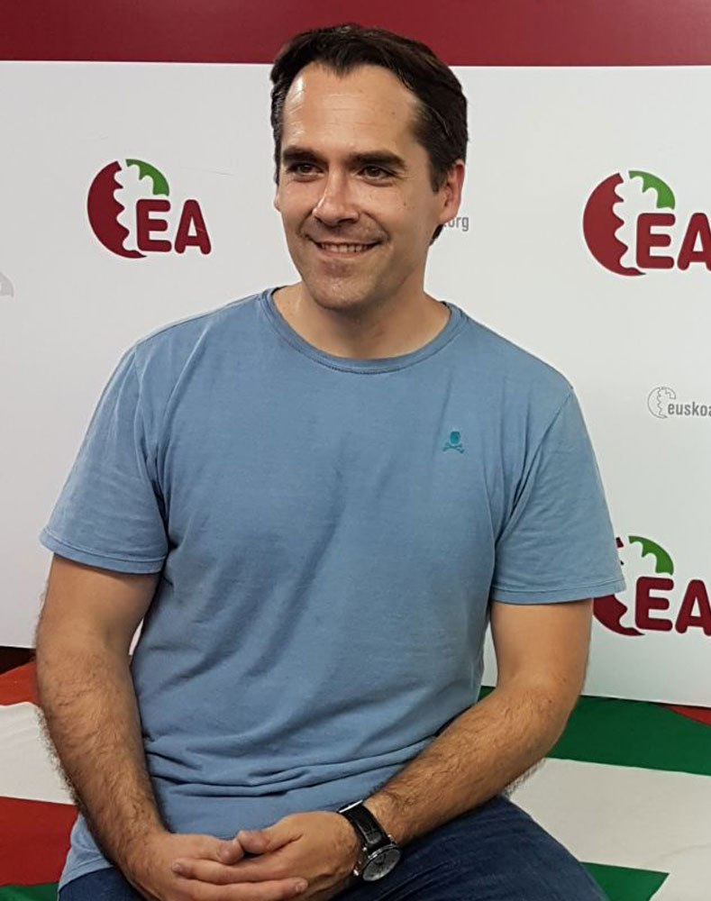
Iker Rahona
EAko Bizkaiko koordinatzailea
EH Bilduko biltzarkidea
Gogoratu behar dugu, ostalaritza sektoreko enpresa gehienak, enpresa txikiak direla, eta, dagoeneko bigarrenez, egiten diotela aurre itxiera egoera bati, horrek, ekonomikoki dituen ondorioekin.
Lo que demanda el sector de las instituciones no son discursos de empatía sino la capacidad de acuerdo para adoptar medidas para paliar la situación crítica que atraviesa.

